Slide 1
Эквайровый оператор
Команда Consolidation Technologies

Slide 2


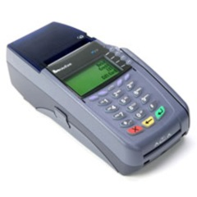
Классическая схема эквайринга
Частный
протокол
Платёжная система
POS-терминал
Эквайер
Эмитент

Slide 3




Эквайринг через оператора
Платёжная система
Универсальный
протокол
Premium эквайер
Дружественные эквайеры
Прочий эмитент
POS-Терминал
Оператор
Эмитент 1
Эмитент 2
Эмитент 3

Slide 4
Функционирование оператора
Процессирование запроса
Виртуальные эквайера 1
Авторизация запроса
Виртуальные оператора
Терминал 1
Терминал 1
Терминал 2
Терминал 2
Терминал 3
Виртуальные эквайера 2
Терминал 4
Терминал 1
Терминал 2

Slide 5





Примерная процедура подключения

Slide 6


Принцип «Одно окно» при подключении

Slide 7
Повышение отказоустойчивости
Эквайер 1
POS-Терминал
Оператор
Эквайер 2

Slide 8
Снижение издержек вхождения
Тиражирование типового решения
Снижение трат на лицензирование вспомогательного ПО
Отсутствие лицензионных отчислений на регистрацию
точек в ПЦ эквайеров

Slide 9
Консолидированная выгода

